Slide 1
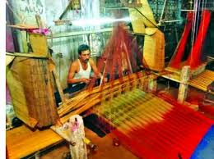
আজকের শ্রেণিতে সবাইকে স্বাগত

Slide 2
পরিচিতি
রিকন চন্দ্র দাশ
সহকারি শিক্ষক ( ব্যবসায় শিক্ষা )
পাগলা সরকারি মডেল হাইস্কুল এন্ড কলেজ
দক্ষিণ সুনামগঞ্জ, সুনামগঞ্জ
মোবাইল নংঃ ০১৭২২২১৫৭৭৯
Email : rikanchandrad1955@gmail.com
শ্রেণিঃনবম ও দশম
অধ্যায়ঃ তৃতীয়
বিষয়ঃ ব্যবসায় উদ্যোগ
সময়ঃ ৪৫ মিনিট
তারিখঃ 31/০5/২০২০ খ্রিঃ

Slide 3
এসো আমরা দুটি ছবি দেখি...............

Slide 4
আজকের পাঠ
আত্মকর্মসংস্থানের উপযুক্ত ক্ষেত্র ও ক্ষেত্রের বিবেচ্য বিষয়

Slide 5
শিখনফল
আত্মকর্মসংস্থান কী তা বলতে পারবে ।
আত্মকর্মসংস্থানের উপযোক্ত ও লাভজনক ক্ষেত্রগুলো চিহ্নিত করতে পারবে ।
আত্মকর্মসংস্থানের উপযুক্ত ক্ষেত্র নির্বাচনে বিবেচ্য বিষয় ব্যাখ্যা করতে পারবে ।

Slide 6
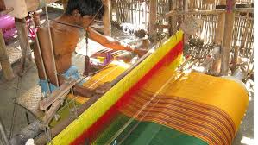
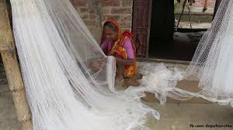
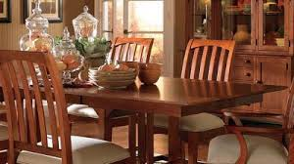
বলতো ছবিগুলো কিসের ছবি...............

Slide 7
একক কাজ
তোমাদের বাড়ির আসে পাশের ৫ টি আত্মকর্মসংস্থানের নাম লিখ ?

Slide 8
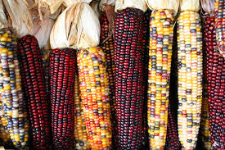
হস্তচালিত তাঁত
ভূট্টা চাষ

Slide 9
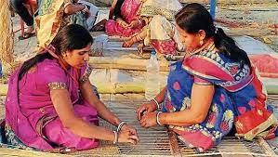
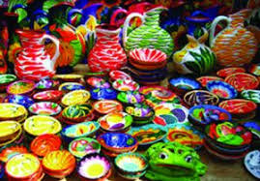
বাঁশজাত দ্রব্য তৈরি
মৃৎশিল্প

Slide 10
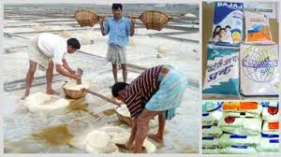
লবন উৎপাদন
টেইলারিং

Slide 11
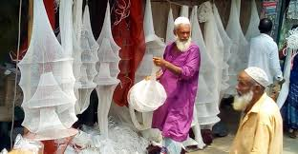
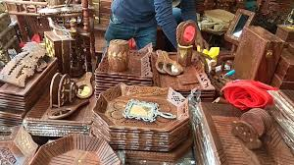
মাছের জাল তৈরি
কাঠের আসবাবপত্র

Slide 12
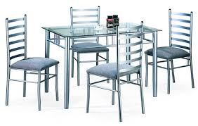
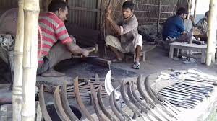
স্টিলের আসবাবপত্র তৈরি
কামারের কাজ

Slide 13
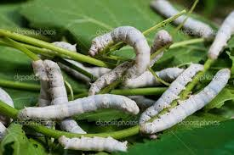
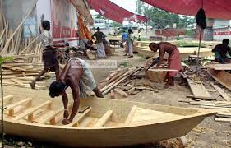
সেরিকালচার
নৌকা তৈরি

Slide 14
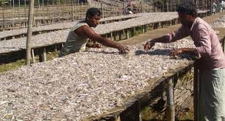
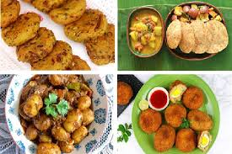
মাছ শুকানো
আলুর ফাস্ট ফুড তৈরি

Slide 15
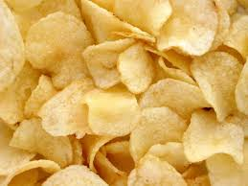
পাটের ম্যাট তৈরি
আলুর চিপস তৈরি

Slide 16
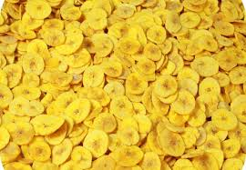
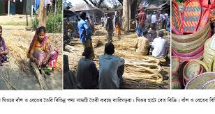
গৃহস্থলির দ্রব্যাদি তৈরি
কলার চিপস তৈরি

Slide 17
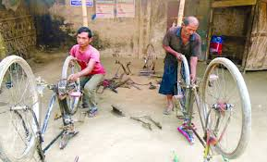
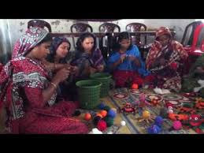
আআ
বাইসাইকেল মেরামত
খেলনা তৈরি

Slide 18
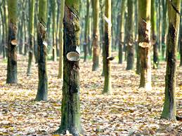
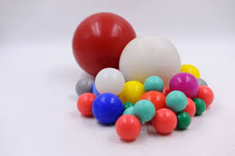
আ
রাবারের বল তৈরি
রাবার চাষ

Slide 19
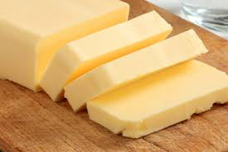
মাখন তৈরি
বলপেন তৈরি

Slide 20
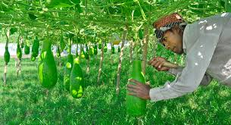
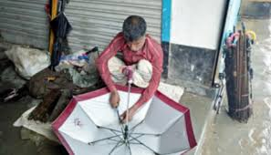
সবজি চাষ
ছাতা মেরামত

Slide 21
আত্মকর্মসংস্থানের উপযুক্ত ক্ষেত্র নির্বাচনে বিবেচ্য বিষয়-
পণ্যের চাহিদা নির্ধারণ
অভিজ্ঞতা ও শিক্ষা
সঠিক পণ্য নির্বাচন
প্রাথমিক মূলধন

Slide 22
নিজের দুর্বলতা সম্পর্কে সজাগ থাকা
ব্যবসায়ে স্থান নির্বাচন
সঠিক প্রযুক্তি ব্যবহার
যৌথ উদ্দ্যোগ
সঠিক কর্মী নির্বাচন

Slide 23
দেশের আর্থ-সামাজিক ও রাজনৈতিক অবস্থা সম্পর্কে অবহিত করা
সুষ্ঠু ব্যবসায়ের পরিকল্পনা গ্রহণ
ব্যবসায়ের ঝুকি মোকাবেলায় উপায় অবলম্বন
ব্যর্থতা থেকে শিক্ষা গ্রহণ

Slide 24
দলীয় কাজ
পাচঁটি ক্ষেত্রের নাম নির্বাচন কর এবং নির্বাচনের কারণ উল্লেখ কর ।
ক্ষেত্রের নাম | নির্বাচনের কারণ

Slide 25
মূল্যায়ন
কর্মসংস্থানকে প্রধানত কয় ভাগে ভাগ করা যায়
কর্মসংস্থানের প্রধান উৎস কী?
কোন লক্ষ্য বেশি গুরুত্বপূর্ণ?
সাফল্য লাভের অন্যতম পূর্বশর্ত কী?
মূলধনকে কয় ভাগে ভাগ করা যায় ও কী কী?

Slide 26
বাড়ির কাজ
হাঁস- মুরগির কামার প্রতিষ্ঠা কোন ধরনের কাজের অন্তর্ভুক্ত ? ব্যাখ্যা কর ।

